Slide 1
B课堂 项目展示
畅所欲言 给你不一样的课堂体验

Slide 2
Team Profile
学号 | 姓名 | 职务 | 贡献
12330227 | 吕顺 | 需求分析 | 项目初始基于Socket版本实现，问题陈述，业务流程，用例图绘制，状态模型绘制，界面原型图绘制
12330360 | 闫琰 | 软件工程师 | 项目架构说明书，第一次迭代计划，数据库关键对象图，电脑端配合后台的调试与修改
12330382 | 于德强 | 架构师 | 手机端的实现，学生客户端发送弹幕用例图，物理视图，需求规格说明书
12330362 | 杨华鹏 | 软件工程师 | 电脑端的实现，核心代码编写，电脑端类图绘制，架构说明书的编写
12330363 | 杨靖 | 数据建模 | 后端服务器应用的设计与实现，数据模型设计，开发框架介绍，应用架构说明，应用包图绘制
12330370 | 杨浦城 | 项目经理 | 部署图，系统交互图的绘制，接收用例图的绘制，协议的制定，RUP架构模型的编写
12330378 | 叶菀仪 | UI设计师 | 甘特图绘制，系统顺序图绘制，用例分析，软件架构设计说明书编写。

Slide 3
Inception

Slide 4
Problem Statement
P1:完成一个章节的讲解后，老师希望得到同学的反馈本节课的意见，或者哪些知识不懂，同学们羞于启齿，不敢提问
Stakeholder:大学老师
业务解决方案：直接开启弹幕，让同学们把意见发送到投影上
P2:公选课上讲到生动有趣的历史细节或者案例故事，想来个“神回复”，但又不想打断老师的节奏
Stakeholder:在课堂上听讲的学生
业务解决方案：任意调节字体和样式，发出弹幕！

Slide 5
Problem Statement
P3:演讲者想要与台下互动提问，但是让助手拿着麦克风走来走去效率不高又
Stakeholder:发表演讲的人
业务解决方案：开启弹幕，让听讲的同学们可以自主提问，演讲者选择回答

Slide 6
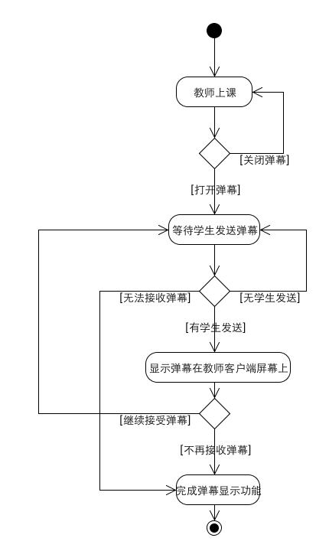
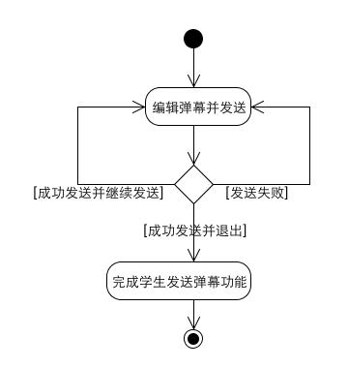
业务流程

Slide 7
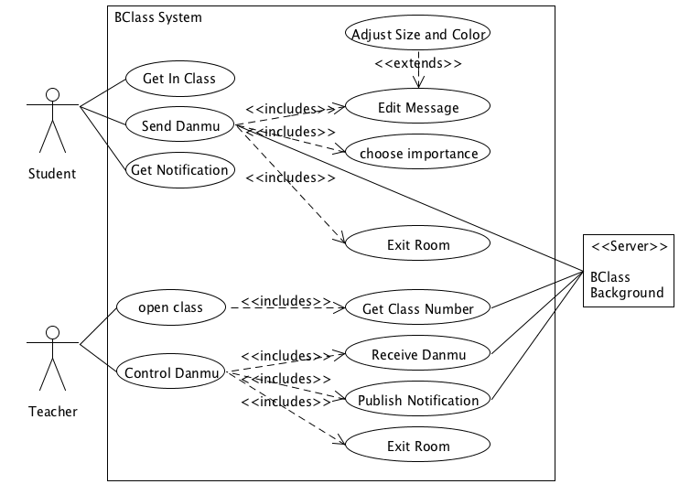
System Use Case Diagram

Slide 8
核心用例文本
参与者：老师，学生
开启课堂：老师先通过PC端申请一个课室，系统随机分配一个课程号，老师通过PC端可以向该课堂的所有参与者发送通知。
参与课堂：学生在手机上输入相应的课程号即可进入对应教室，学生可以编辑并发送消息（即弹幕）。
扩展用例1：学生在编辑消息时可以调整消息的大小，颜色，还可以根据消息的重要程度让它们显示在屏幕的不同位置。
扩展用例2：教师通过PC端可以控制弹幕的暂停和开启状态。

Slide 9

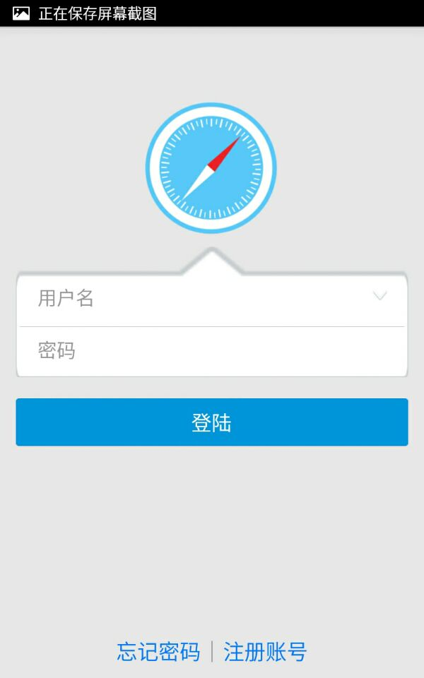
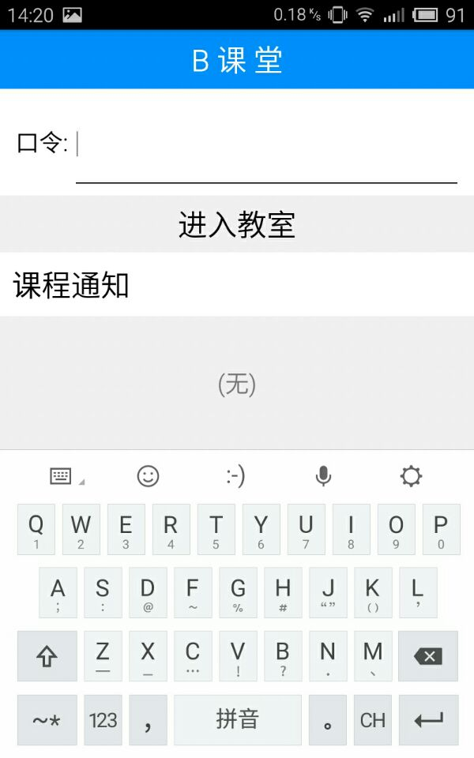
Use Case
登陆 – 参与课堂

Slide 10
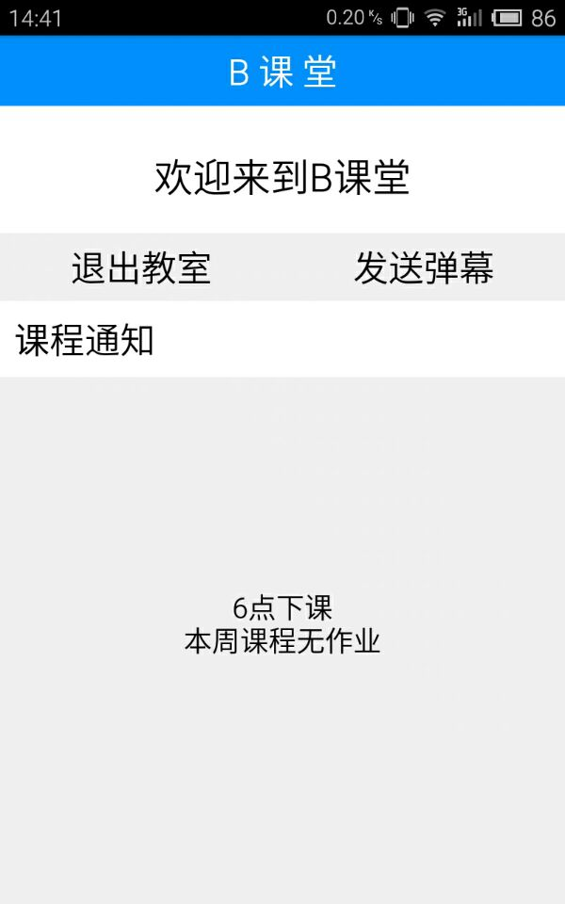
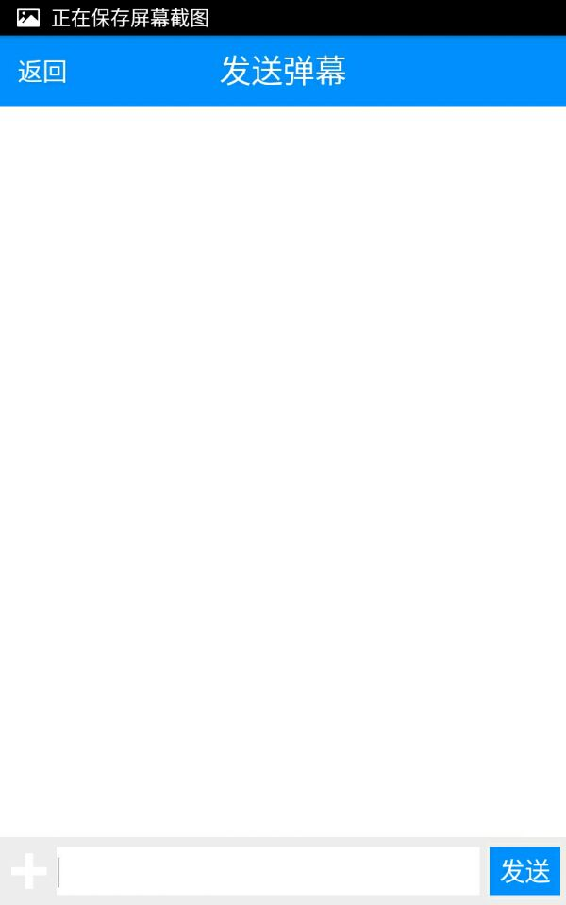
Use Case
查看课堂通知 – 发送弹幕

Slide 11
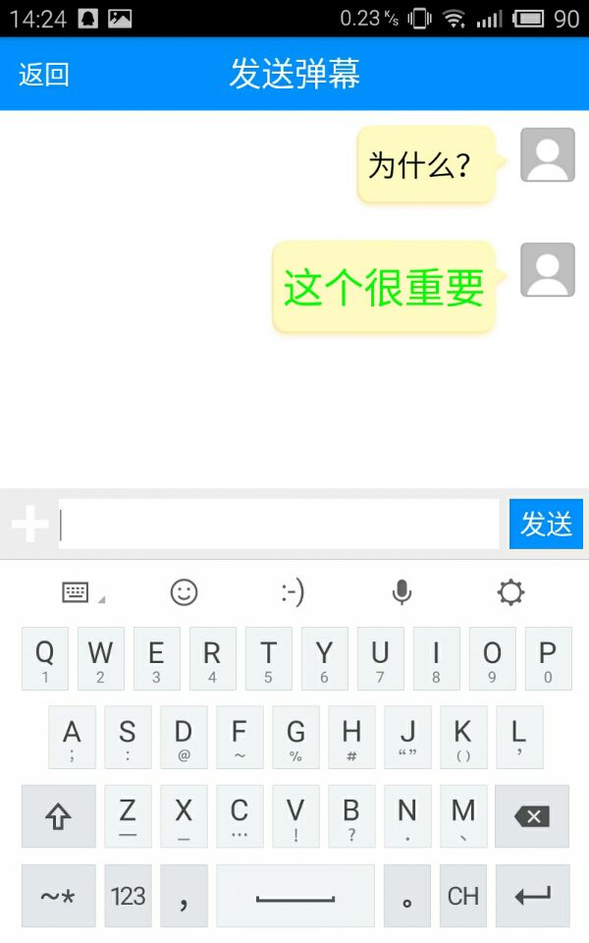
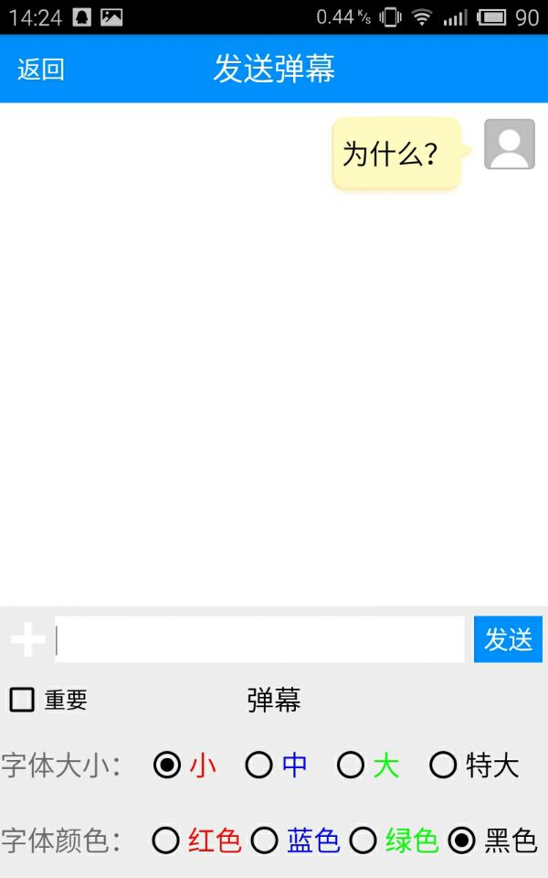
Use Case
发送弹幕 – 编辑弹幕样式

Slide 12
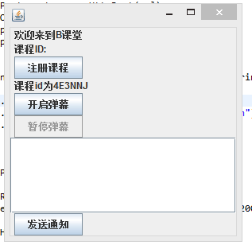
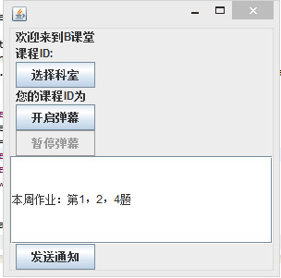
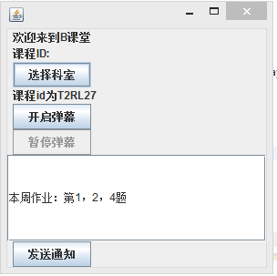
Use Case
注册课程 – 发送通知

Slide 13
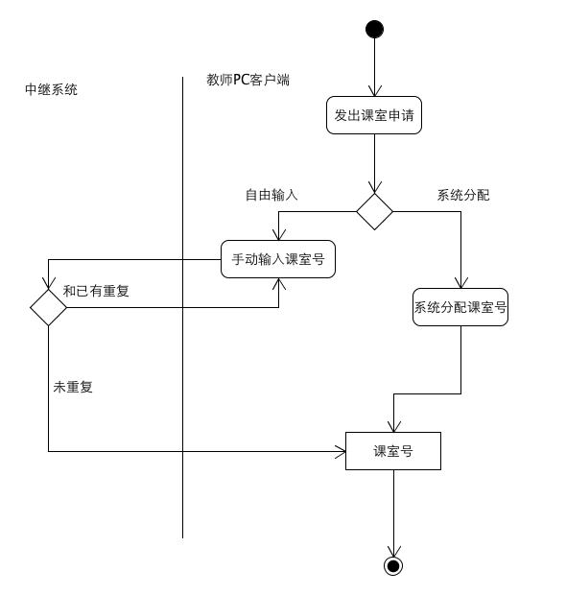
活动图

Slide 14
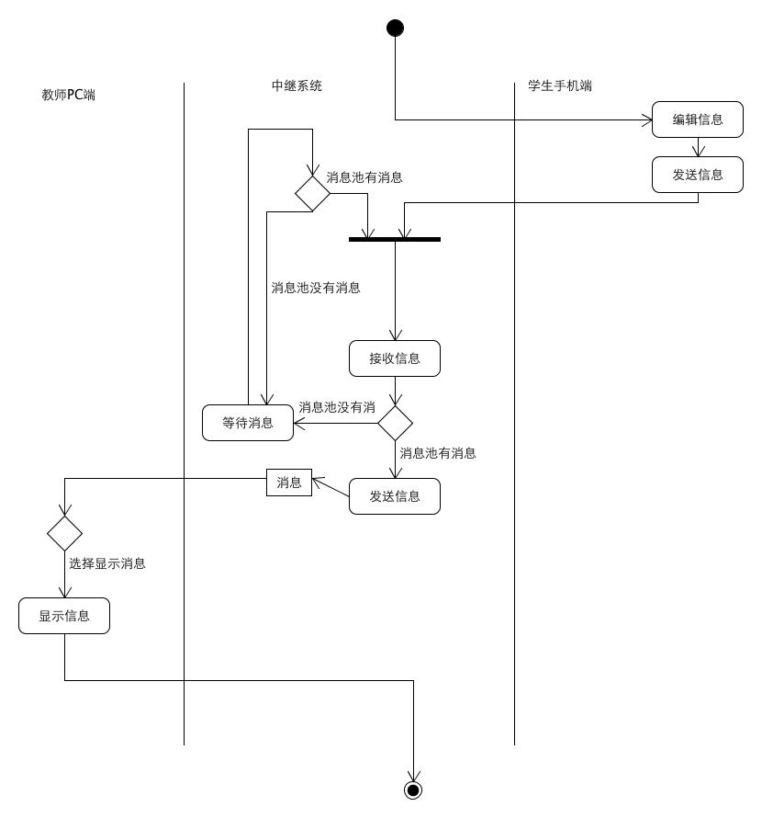
活动图

Slide 15
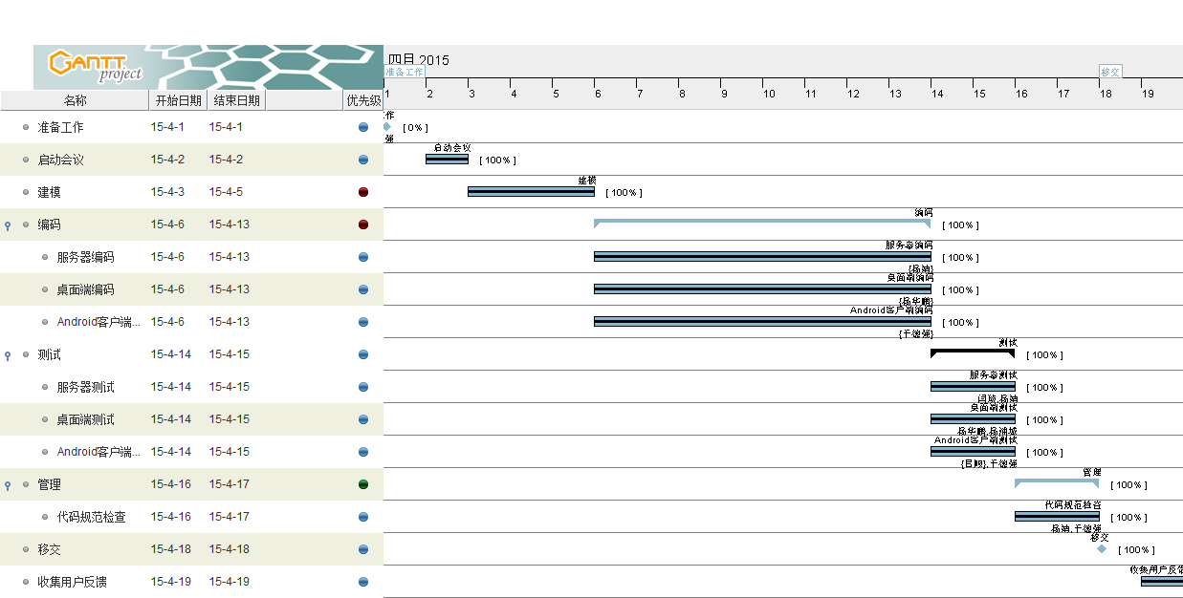
迭代计划甘特图

Slide 16
Iterate 1

Slide 17
第一次迭代计划

Slide 18
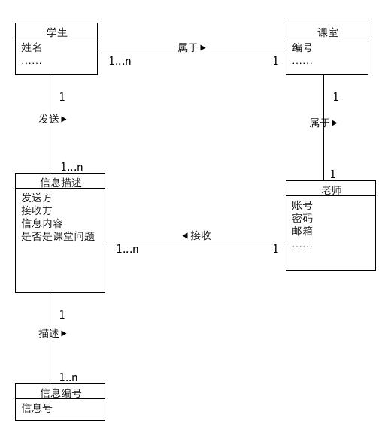
Domain Model

Slide 19
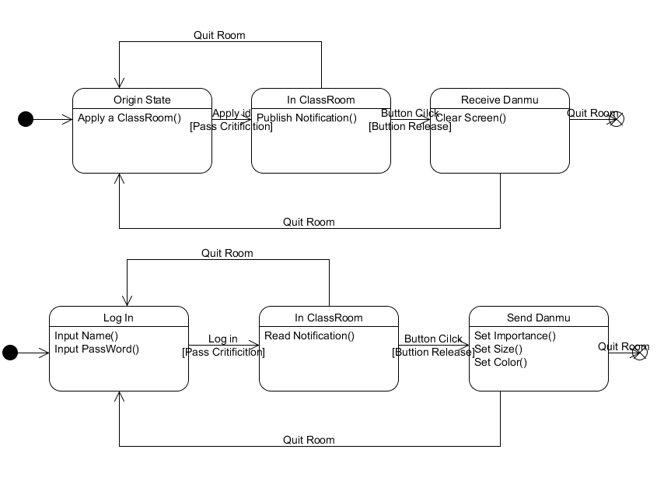
状态模型

Slide 20
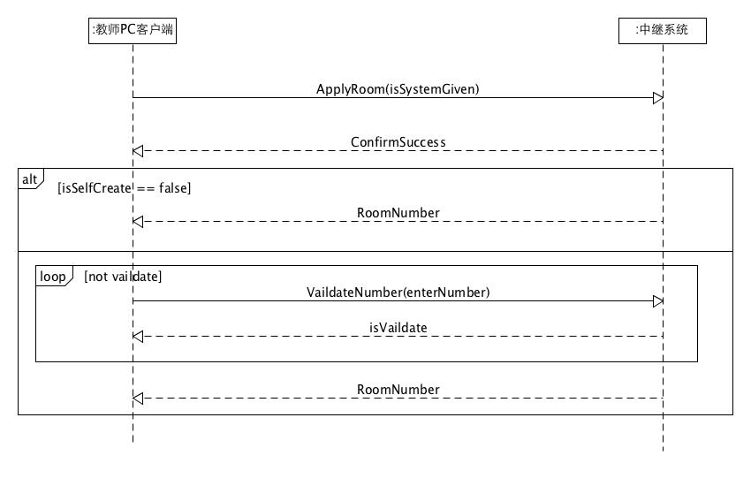
系统顺序图与操作协议

Slide 21
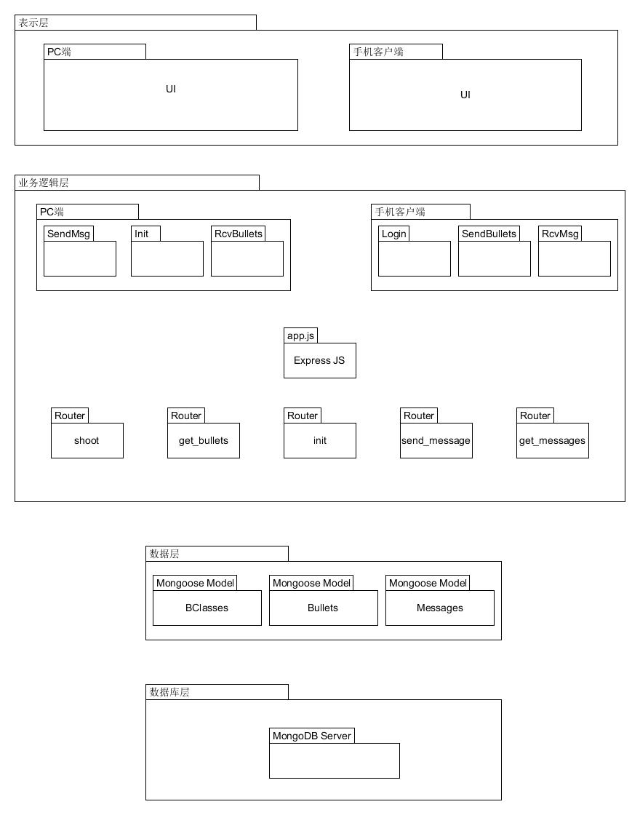
逻辑架构（包图）

Slide 22
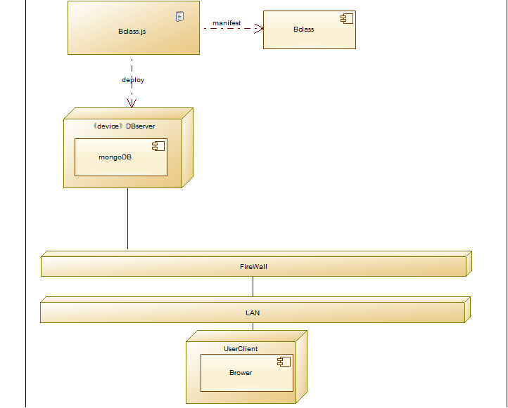
部署图

Slide 23
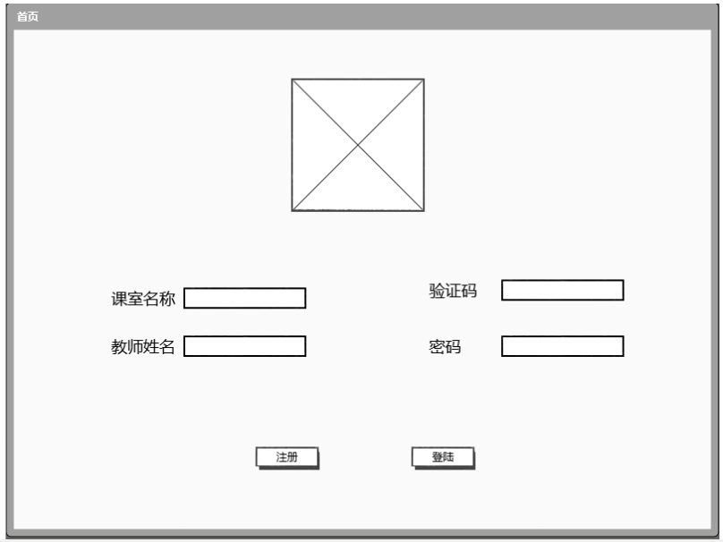
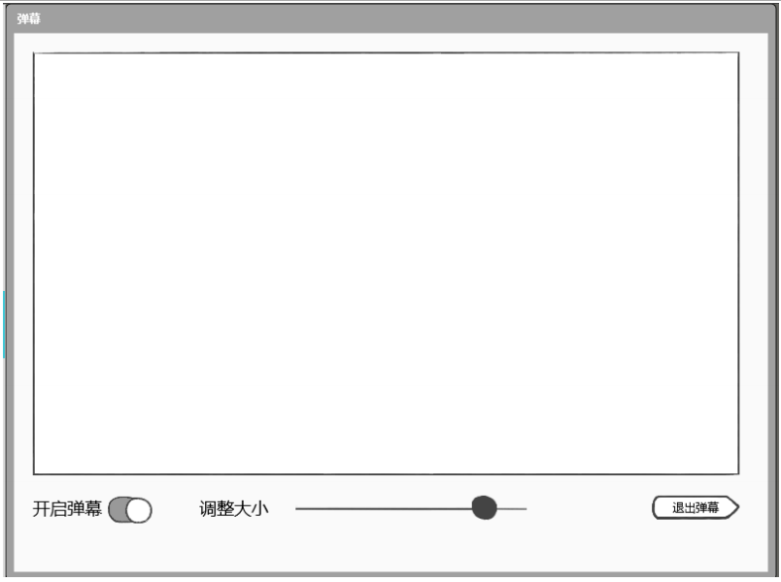
部分用例原型界面
电脑端原型（实际有更改 Made By MockPlus ）

Slide 24
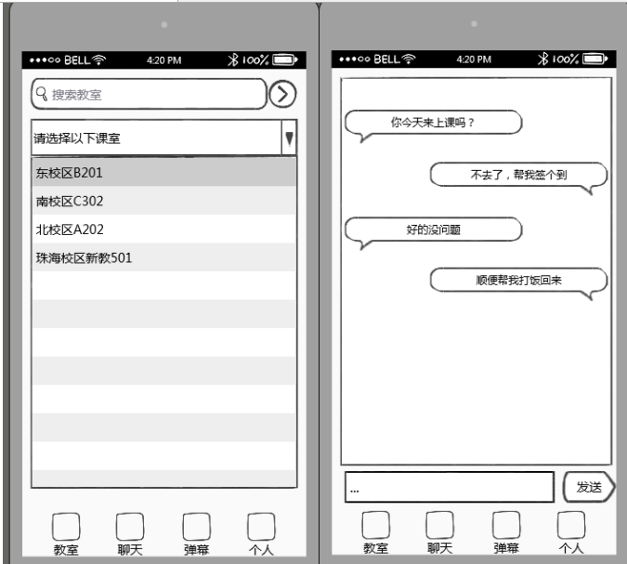
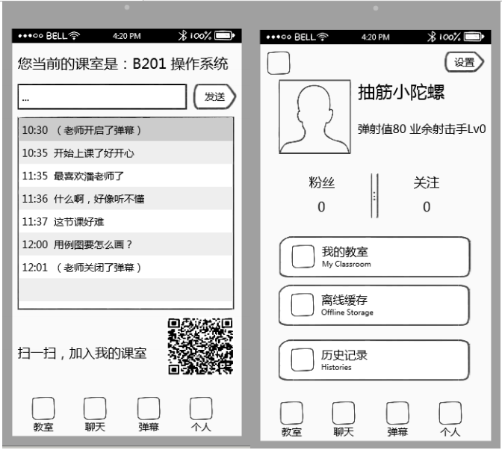
部分用例原型界面
手机端原型（实际有更改 Made By MockPlus）

Slide 25
对象交互图
弹幕发送 – 显示用例描述
学生通过移动设备发送弹幕消息，消息经由移动端发送到服务器上，服务器将消息储存在数据库中。
在PC端开启弹幕的情况下，每隔30秒会向服务器拉取消息，如果数据库中有消息则会拉取，并在拉取后从数据库中删除消息；如数据库中无消息，则返回无信息。拉取到PC端的弹幕会按一定顺序（例如重要程度）和样式显示。

Slide 26
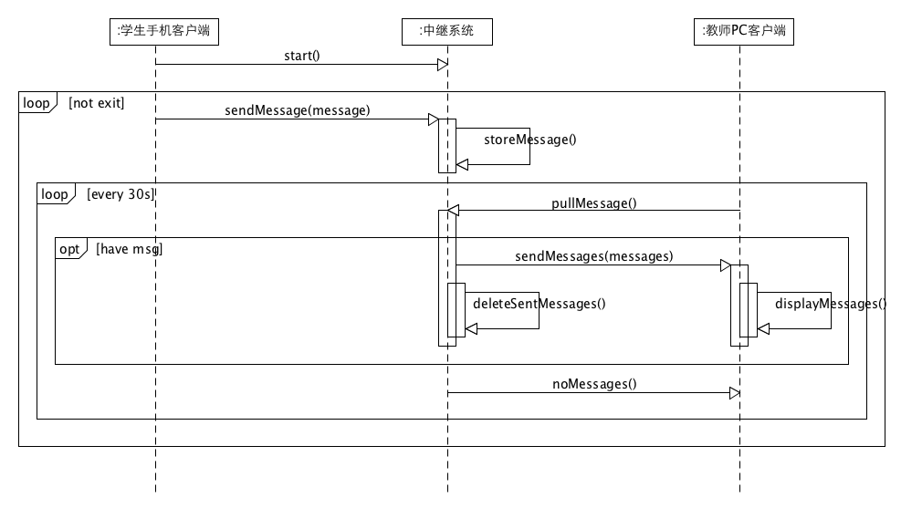
对象交互图

Slide 27
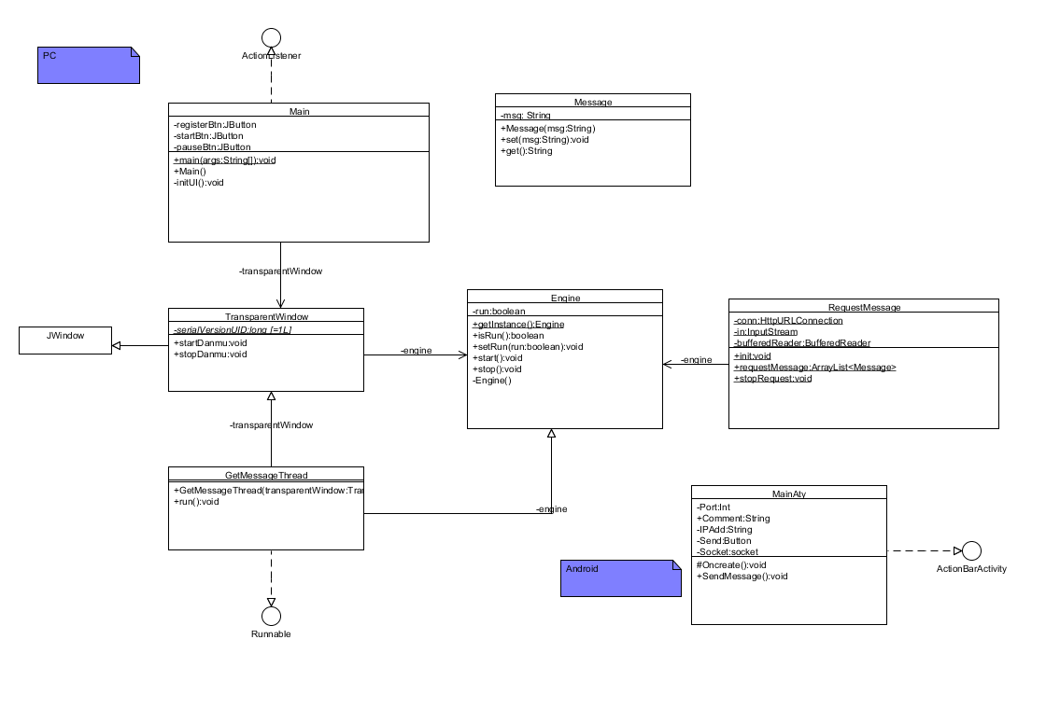
类图

Slide 28
Project Management

Slide 29
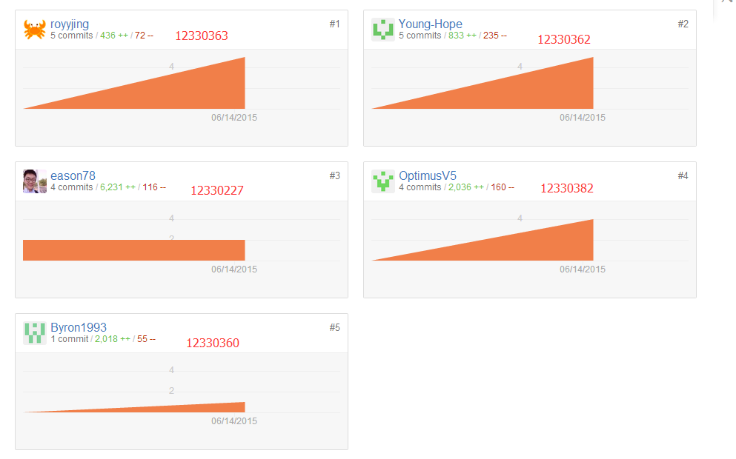
贡献证据 on GIT
https://github.com/eason78/bclass

Slide 30
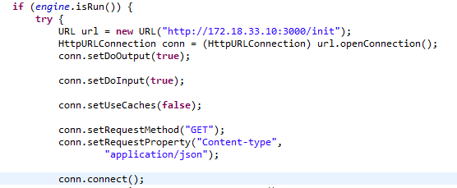
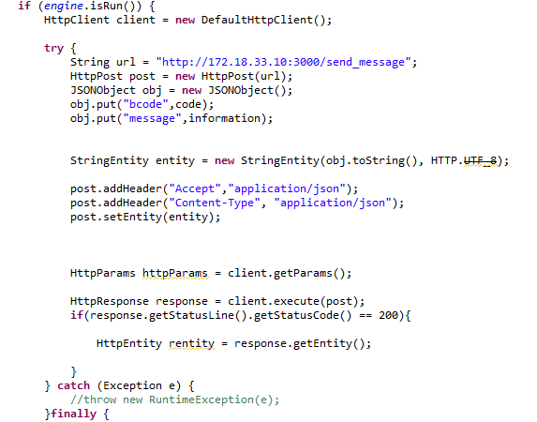
核心技术证据
HTTP Connection
HTTP Client

Slide 31
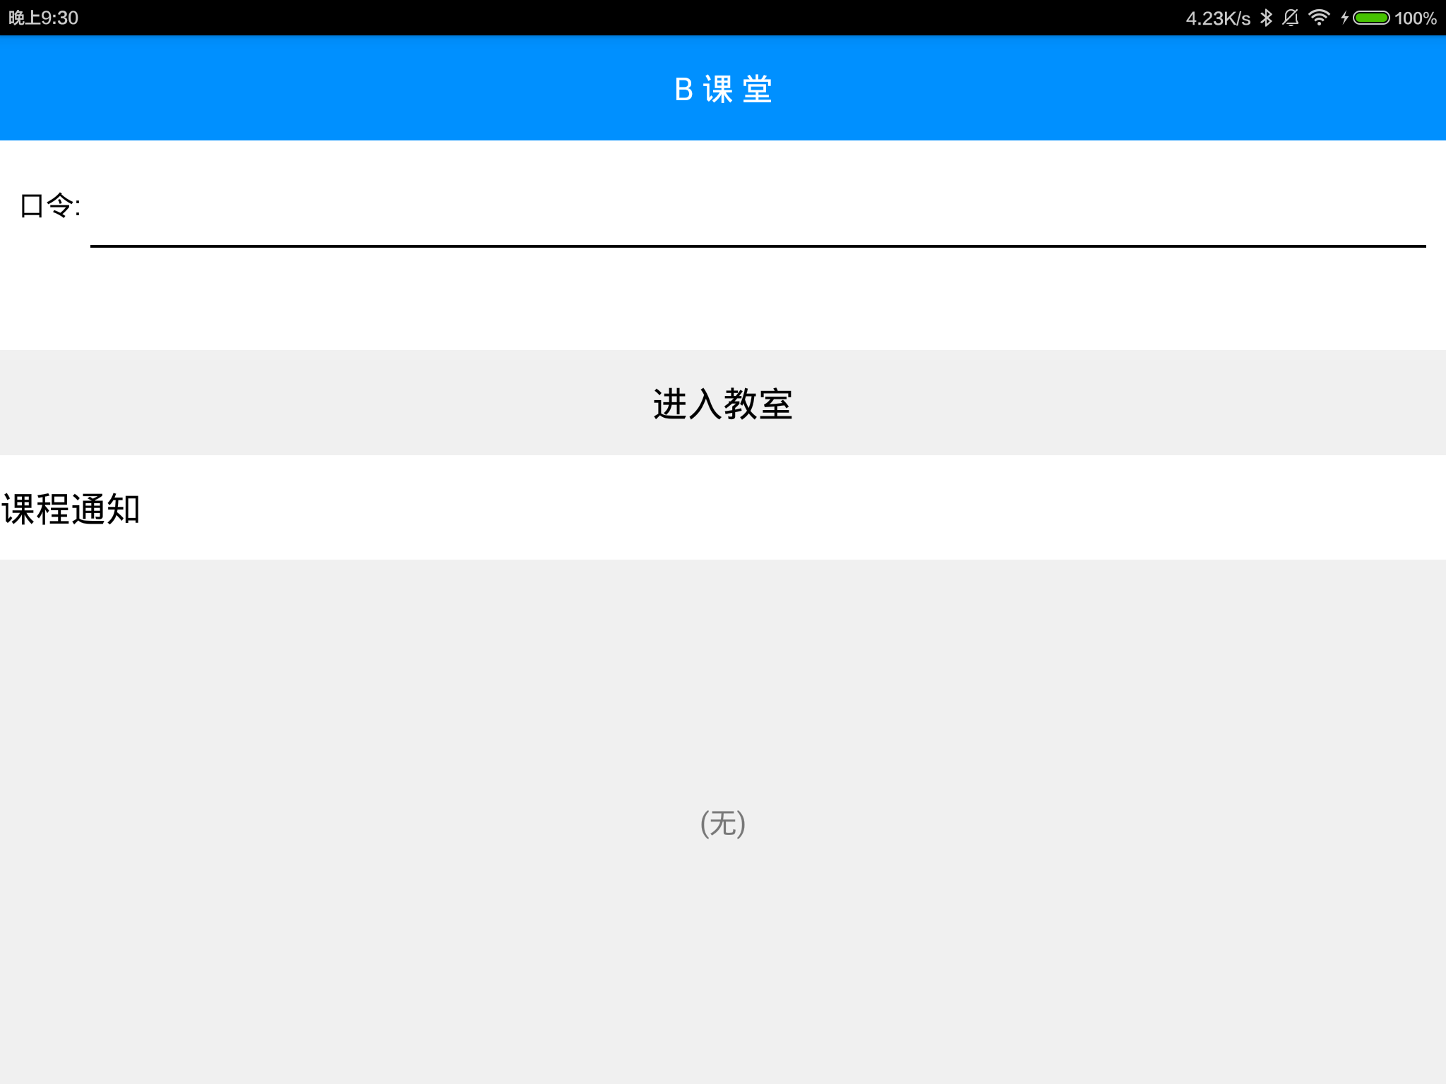
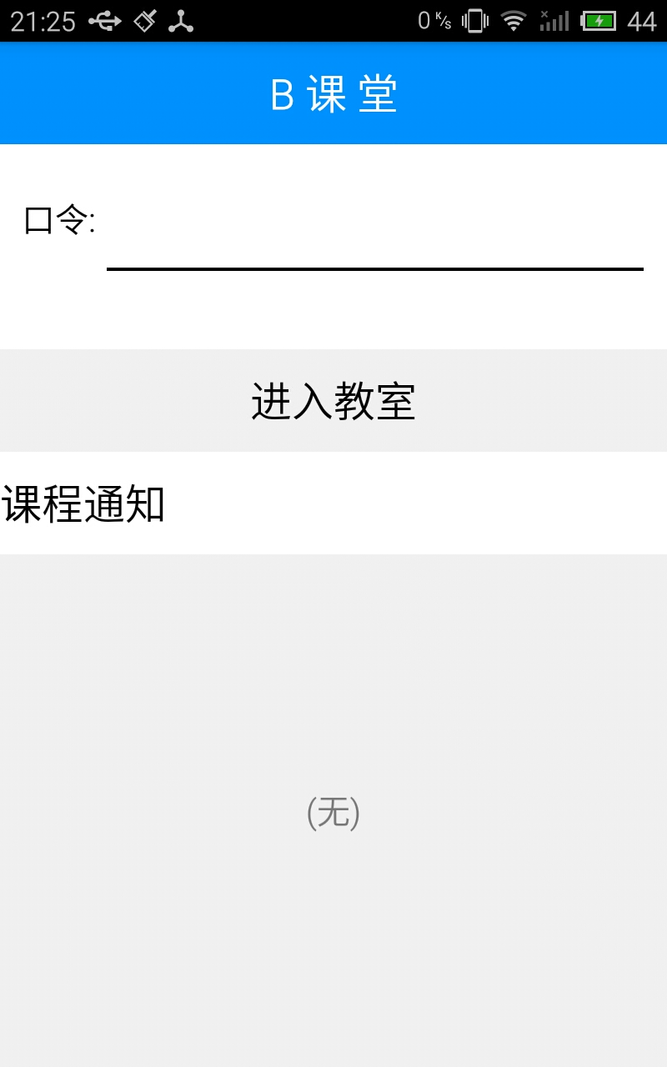
核心技术证据
动态视图
由于应用面对的是Android用户，因此在移动端采用动态视图技术，保证用户各种显示体验。
平板端与手机端显示

Slide 32
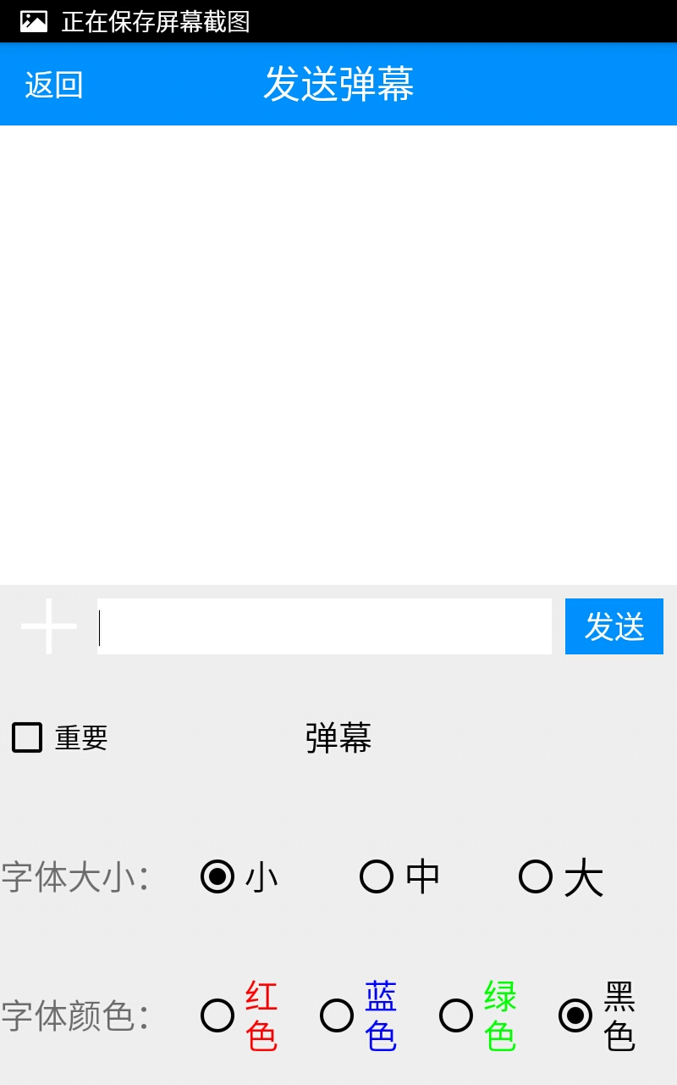
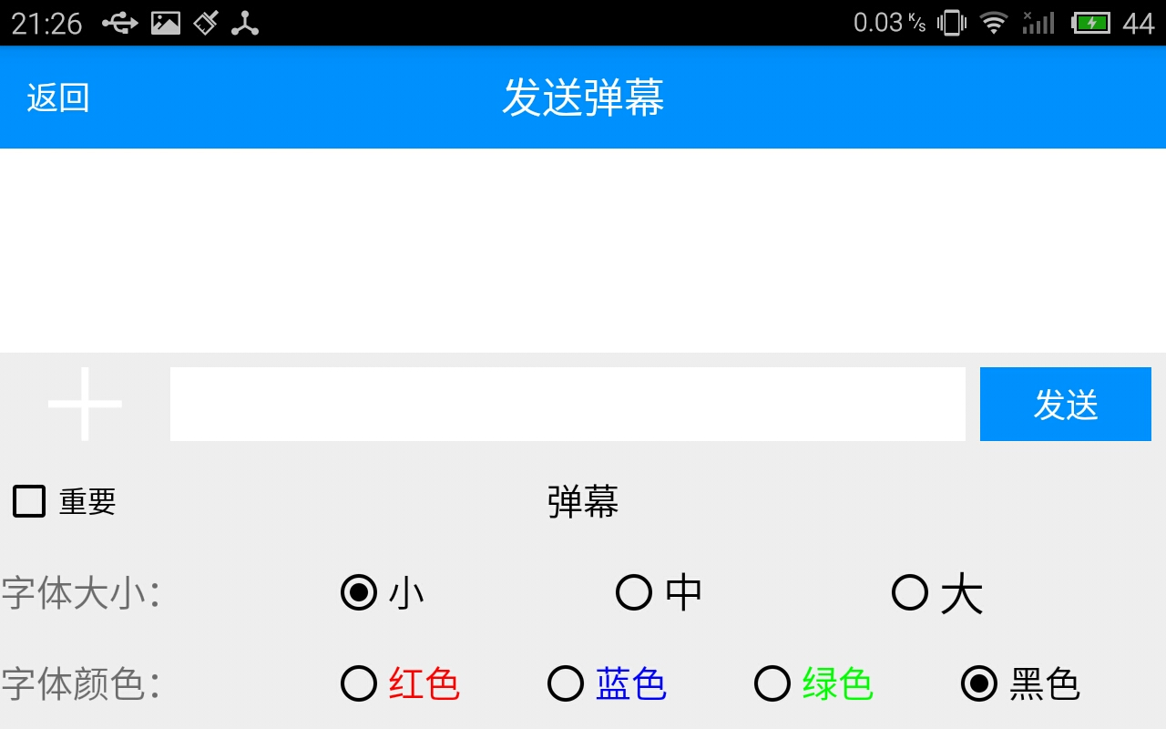
核心技术证据
动态视图
手机端竖屏/横屏显示

Slide 33
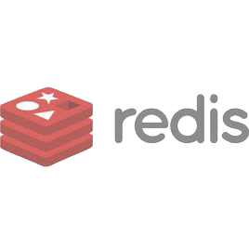


核心技术证据
缓存技术
由于应用面对的是用户高并发请求（手机用户频繁发送弹幕）的场景，因此我们对这一用例场景中涉及到的频繁的数据库读写操作（“弹幕”数据）这一部分，采用了Redis的解决方案，保证了大量读写的需要。

Slide 34


核心技术证据
反向代理
ExpressJS基于node.js，是一个单进程（线程）高并发的解决方案。在应用的开发中，我们使用了ExpressJS + MongoDB (或Redis)的方案，并没有采用多线程的方法，因此没有部署反向代理。

Slide 35

核心技术证据
反向代理
计划通过多线程监听多端口，使用Nginx部署反向代理，解决可能存在的负载均衡问题。或者也可采用httpp-proxy，一个为node.js设计的反向代理模块。

Slide 36
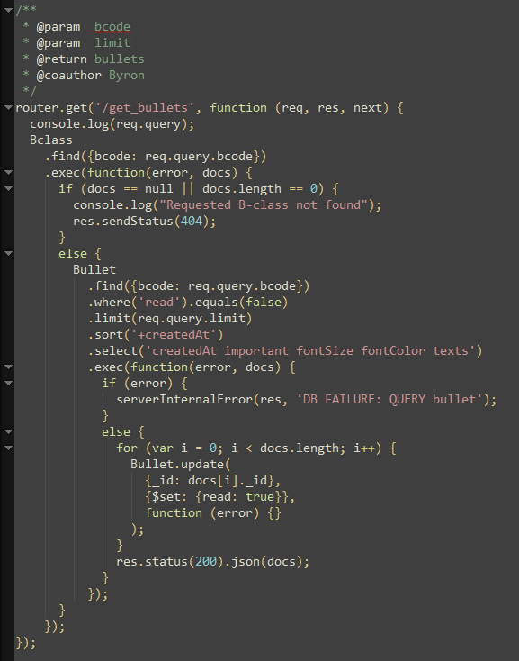
核心技术证据
路由中间件（Router）
以路由中间件的形式处理HTTP请求

Slide 37
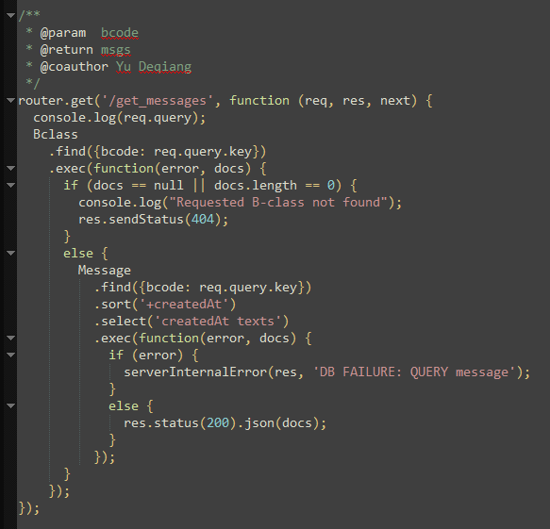
核心技术证据
路由中间件

Slide 38
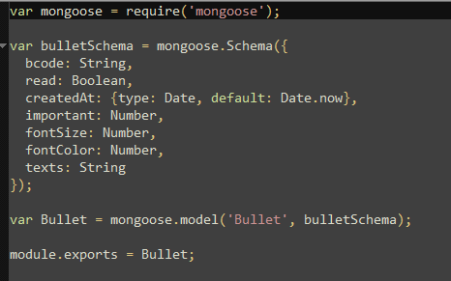
核心技术证据
数据库中间件

Slide 39


核心技术证据
其他中间件
这些中间件分别用于处理如Cookies解析、HTTP请求报文解析以及用户会话管理等任务。这些中间件都是Connect中间件框架的一部分。在ExpressJS开发框架中中，大量使用了中间件。

Slide 40
项目现场展示

Slide 41
项目小结
设计、编码中存在的问题
▪可能存在消息发送拥塞险象
▪编码可能会造成屏幕显示混乱
▪服务器安全问题、负载问题
▪多版本的手机端适配问题
▪数据库（登陆）存储问题
计划与执行中出现的差异
▪服务端建立完整的项目安全防护机制
▪验证用户信息防止泛洪攻击
▪实名制，与校内账号挂钩
敏捷开发、设计模式对项目变化的贡献
分离了工作，各个成员之间保持良好的沟通和反馈，而且使软件一直处于可用状态
敏捷开发对于变化的适应性很强，有利于功能变更和增加

